Slide 1
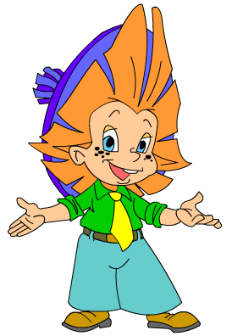
Урок русского языка и читательской грамотности
во 2 классе
Тема: Предложение.
Знаки препинания в конце предложения.(Повторение).

Slide 2
Девиз урока:
далеко
Незнайка на печи лежит, а Знайка далеко бежит.
на печи
Незнайка
бежит.
а Знайка
лежит,

Slide 3
Проверка домашнего задания.
Подготовить пересказ произведения Г.Скребицкого «Весна – художник».
Подумайте, какие ещё картины может нам нарисовать Весна.

Slide 4
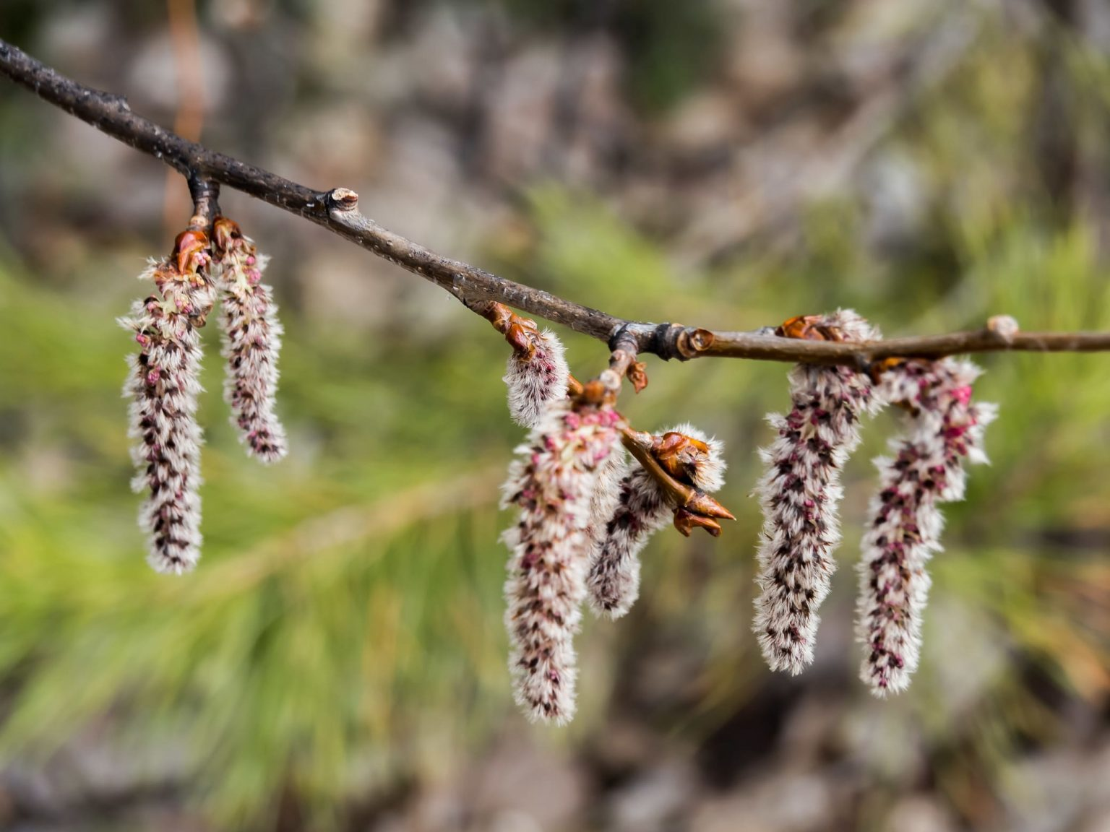
Каким цветом Весна разукрасила осинки?
На осинах и тополях поразвесила розовые и серебряные серёжки.

Slide 5
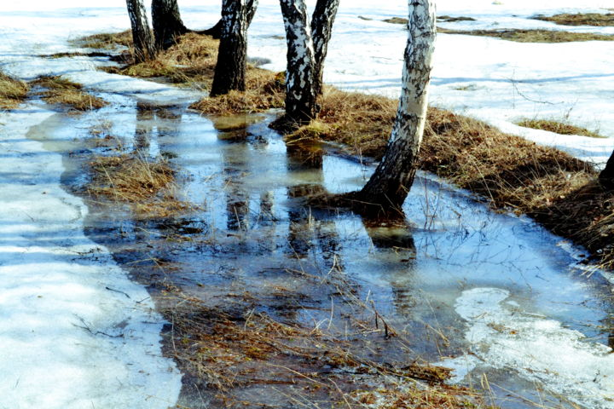
Что нарисовала Весна синей краской?
На широкой лесной поляне синей краской нарисовала она большую весеннюю лужу.

Slide 6
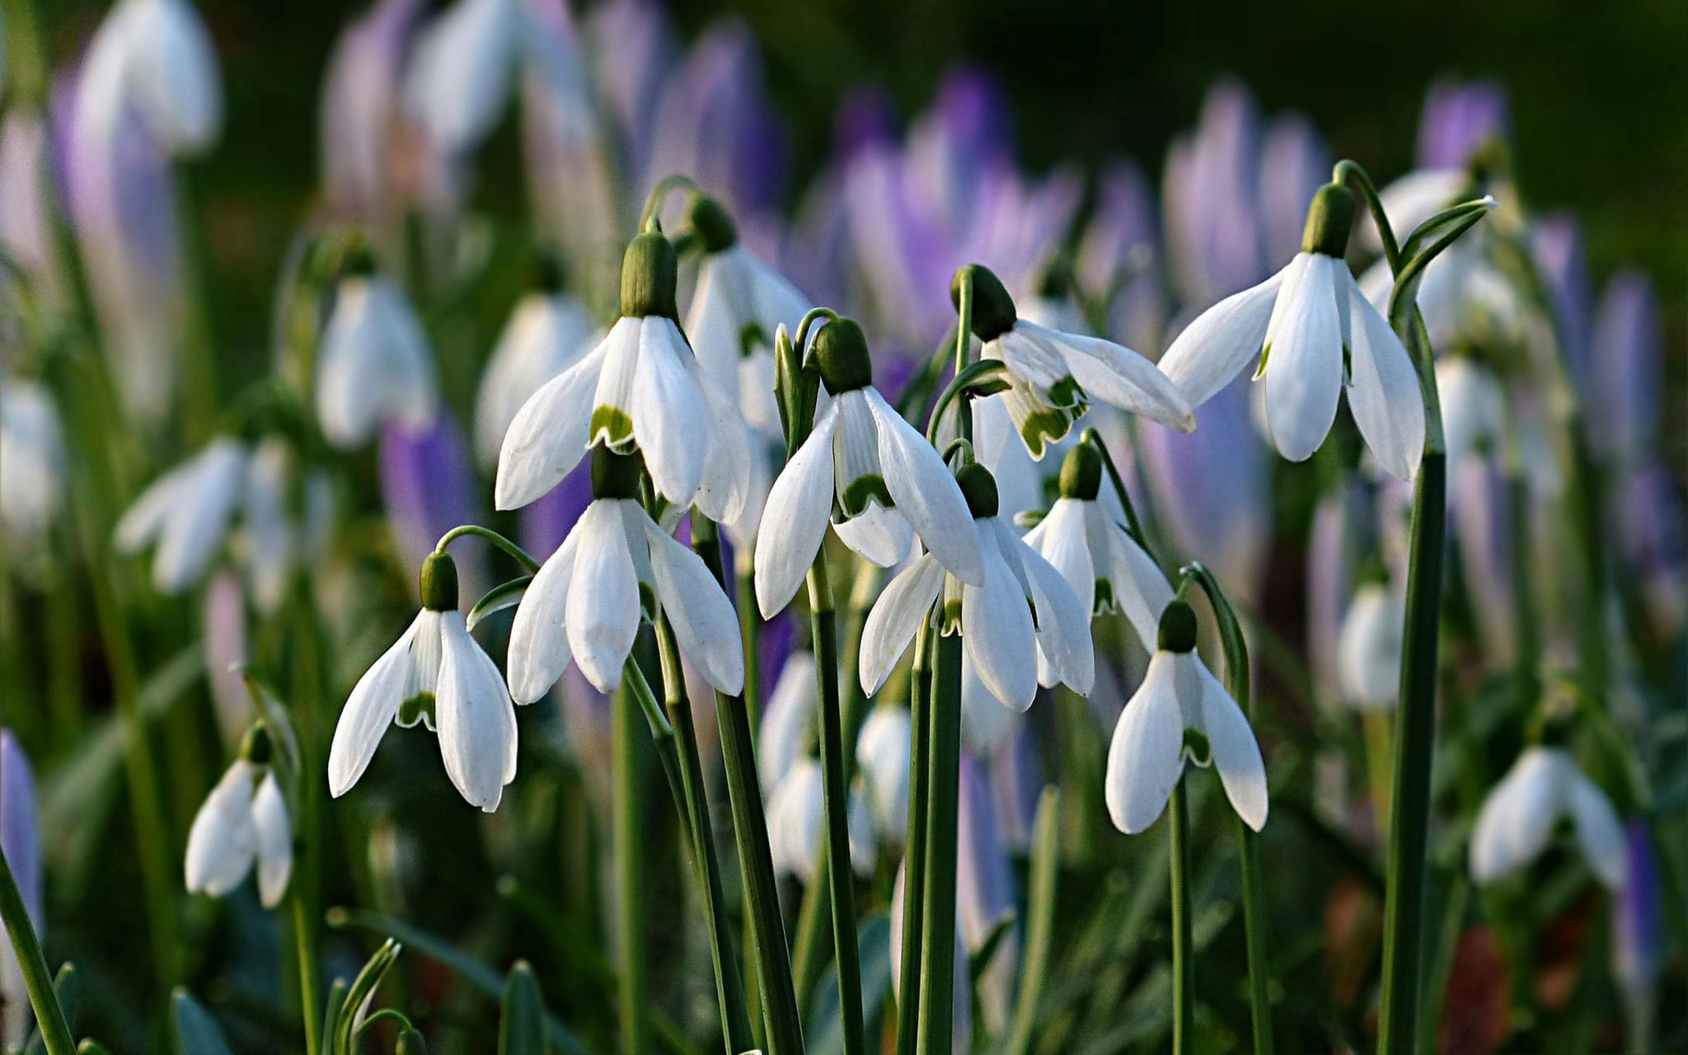
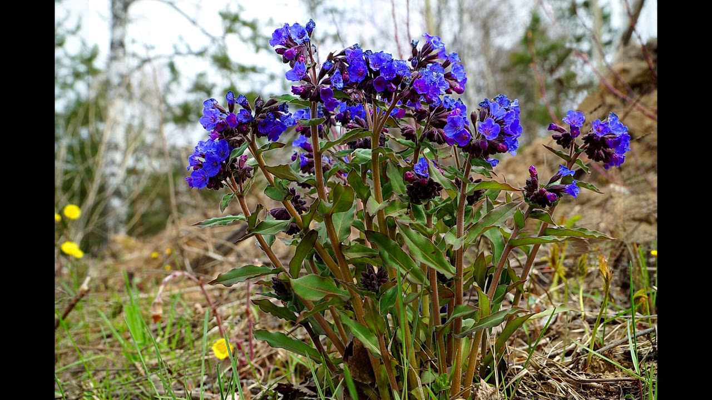
Какие первые цветы нарисовала Весна?
…рассыпала первые цветы подснежника, медуницы.

Slide 7
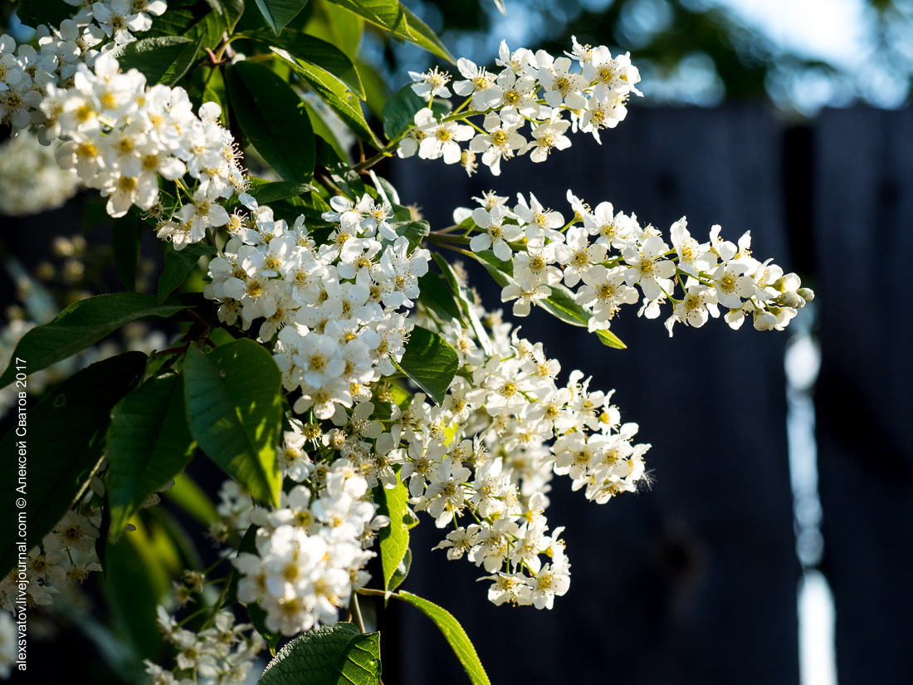
Как разукрасила Весна кусты черёмухи?
Вот на склоне оврага кусты черёмухи; их ветки покрыла Весна мохнатыми гроздьями белых цветов.

Slide 8
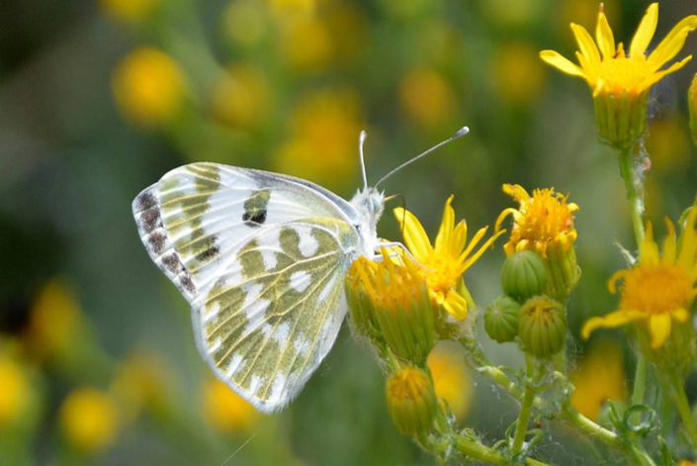
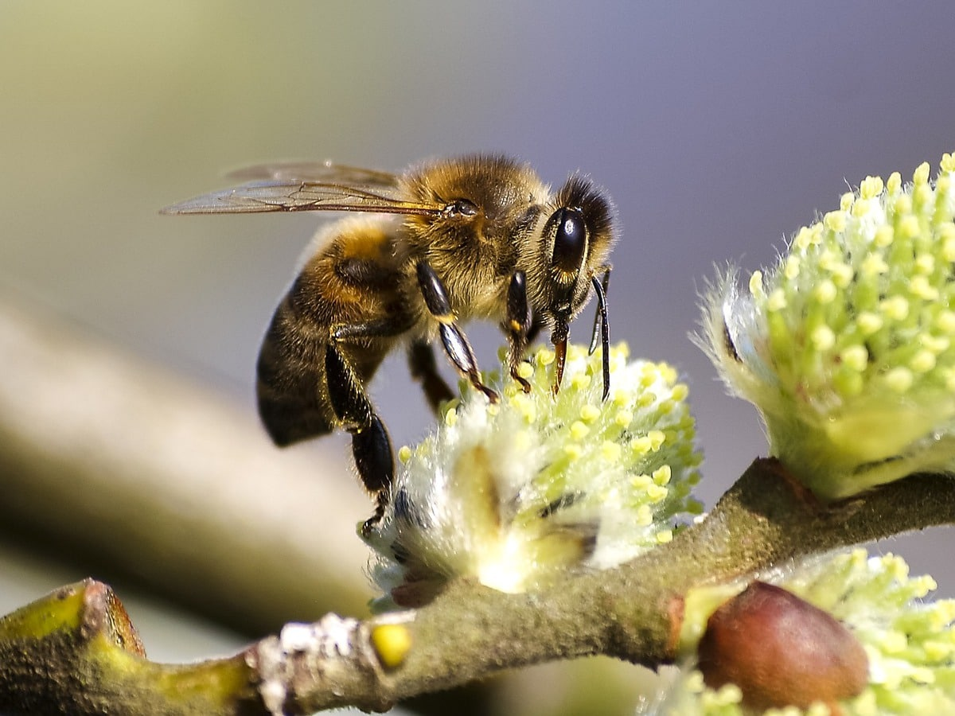
Где загудели майские жуки?
Майские жуки загудели возле берёзовых веток.
Куда летят первые пчёлы и бабочки?
Первые пчёлы и бабочки летят на цветы.

Slide 9
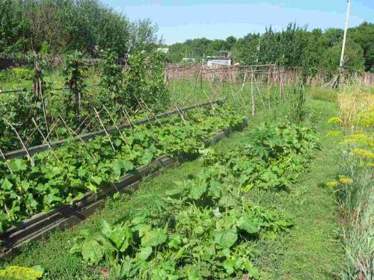
Словарная работа. Ребусы.
ОД
народ
Р
,
город

Slide 10
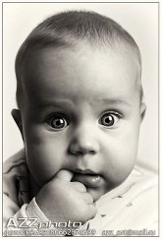
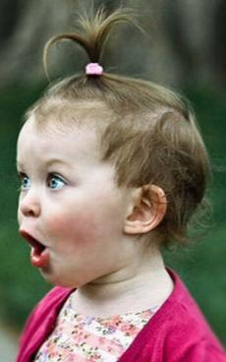
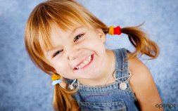
У
улица

Slide 11
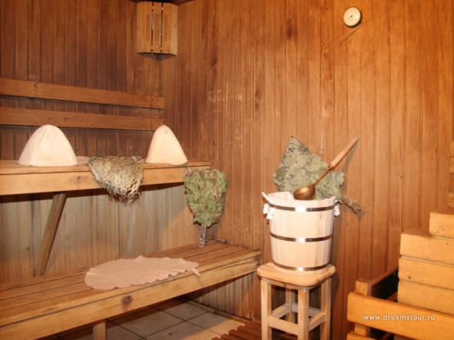
,
,
,
деревня

Slide 12
:
е
ь
Д
мёд
медведь

Slide 13
Словарная работа.
Народ,город,улица,деревня,медведь.

Slide 14
Прочитай
Незнайка на печи лежит, а Знайка далеко бежит.
Незнайка на печи лежит, а Знайка далеко бежит!
Незнайка на печи лежит, а Знайка далеко бежит?

Slide 15
Объясни
У каждого человека своя Родина.
Р
1
А

Slide 16
Что такое предложение?

Slide 17
Правило
Предложение – это ……... или несколько ………., которые выражают законченную ……
слово
слов
мысль

Slide 18
Прочитай
Быстро пролетело лето.

Slide 19
Правило
Если в предложении спокойно сообщается о чём-либо, то в конце предложения ставится ….
.

Slide 20
Прочитай
Кто пишет книги для детей?

Slide 21
Правило
Если предложение содержит вопрос, то в конце ставится ….
?

Slide 22
Прочитай
Не ломайте ветки деревьев и кустарников!

Slide 23
Правило
Если предложение произносится с сильным чувством, то в конце ставится …
!

Slide 24
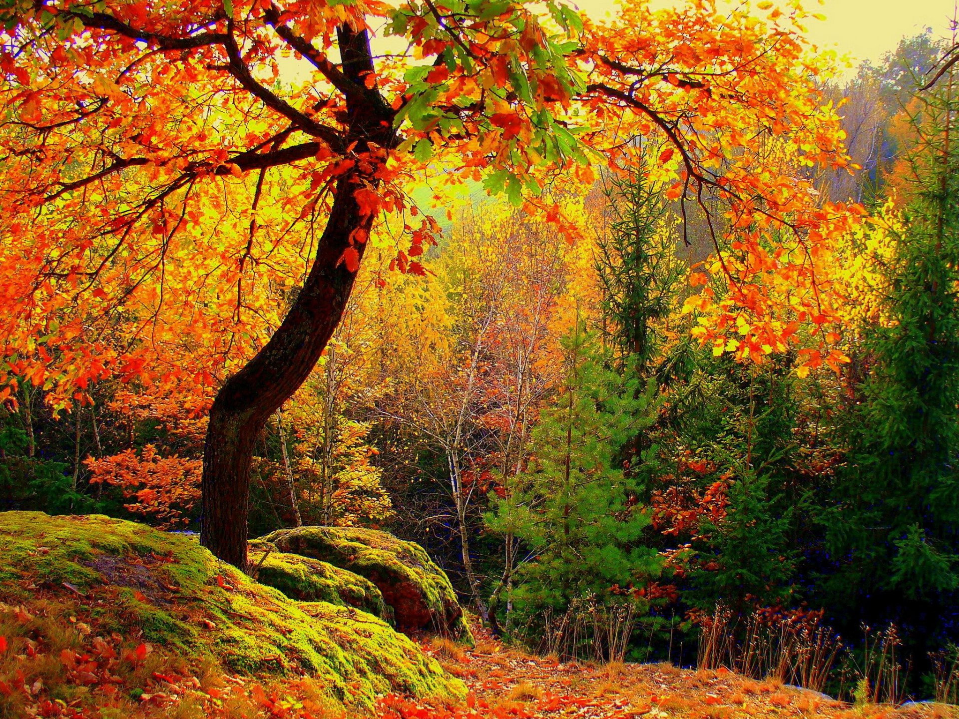
Прочитай
До чего красиво здесь!
А вы были в осеннем лесу?
Мы гуляли в осеннем лесу.

Slide 25
Продолжи фразу
Предложение – это …
Одно или несколько слов, связанных по смыслу. Предложение выражает законченную мысль.
В конце предложения может быть …
. ? !

Slide 26
Самооценка
Я - молодец!
+
Немного путаюсь!
?
Пока трудно!
-

Slide 27
Домашнее задание
Составить 5 предложений со словарными словами.
Подчеркнуть грамматическую основу.

